Slide 1
Práctica
Supermercado con listas, pilas y colas
David Ayuso, Vladimir Rico

Slide 2
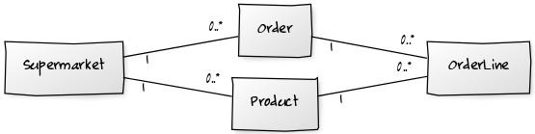
El modelo
Entidades
Supermercado
Producto
Pedido
Línea de pedido

Slide 3
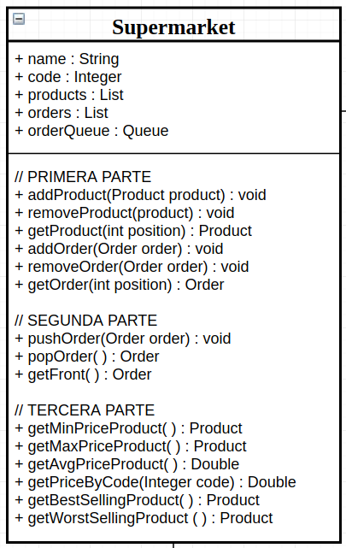
Supermercado
Se identifica mediante un código y un nombre
Tiene una lista de productos y de pedidos relacionadas.
Mantiene una cola de pedidos ordenados por orden de llegada
Además posee métodos para calcular:
Producto de precio mínimo y máximo
Precio medio de los productos
Consultar el precio por código de producto
Producto más y menos vendido

Slide 4
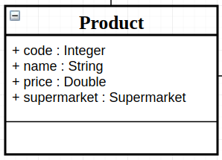
Producto
Se identifica mediante un código y un nombre
Tiene asignado un precio
Además está relacionado con un supermercado

Slide 5
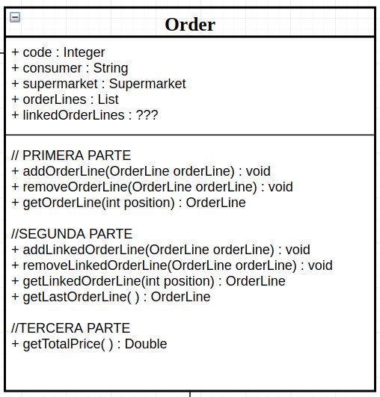
Pedido
Se identifica mediante un código
Tiene una lista de Líneas de pedido, un cliente y un supermercado relacionados
Además posee una lista enlazada de Líneas de pedido
También contiene métodos para calcular:
Calcular precio total del pedido

Slide 6
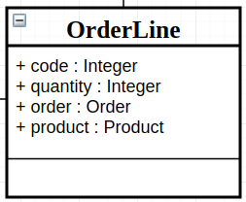
Línea de pedido
Se identifica mediante un código y tiene una cantidad asignada
Además está relacionado con un pedido y un producto

Slide 7
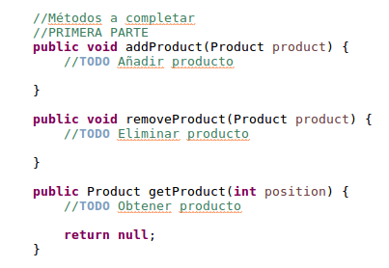
Parte 1 - Operaciones con listas
Métodos básicos de una lista
Obtener
Añadir
Eliminar
Se localizan en las clases que tienen relacionadas listas de otros productos
Supermercado
Pedido
src/main/java/model/Supermarket.java

Slide 8

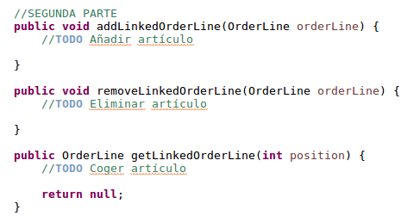
Parte 2 - Listas enlazadas
Implementar una lista de Líneas de pedido como lista enlazada
Implementar los métodos básicos como son:
Obtener
Añadir
Eliminar
src/main/java/model/Order.java

Slide 9
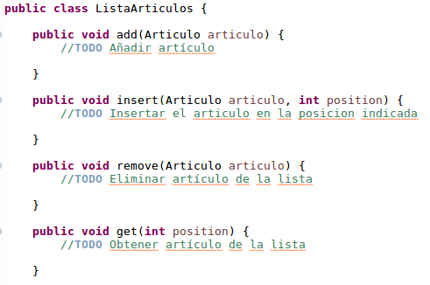
Parte 2 - Listas enlazadas
Mediante las clases:
ListaArticulos (Lista)
Articulo (Nodo)
Implementar los métodos básicos como son:
Obtener
Añadir
Insertar
Eliminar
src/main/java/util/ListaArticulos.java

Slide 10

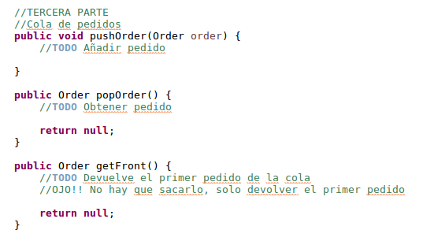
Parte 3 - Colas y métodos complementarios
Implementar una cola de pedidos en la clase Supermercado
Mediante la interfaz Queue
src/main/java/model/Supermarket.java

Slide 11
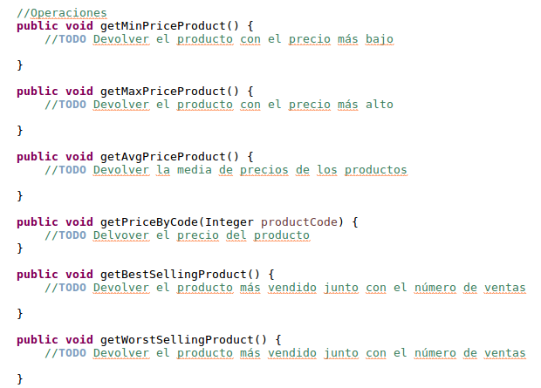
Parte 3 - Colas y métodos complementarios
Parte opcional
Implementar métodos para realizar operaciones o consultas sobre las listas que hemos realizado
src/main/java/model/Supermarket.java

Slide 12
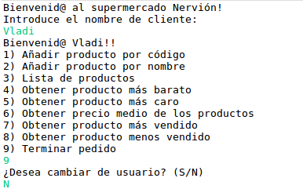
Interfaz de usuario
Realizar una interfaz de usuario en la clase indicada.
Nos identificamos con un nombre y realizamos una serie de compras.
Una vez acabadas al cambiar o no de usuario se añade nuestra compra a una cola.
Cuando ya no queramos cambiar de uduario se procesa toda la cola sacando por pantalla las compras pendientes.
Los métodos se pueden implementar en la clase Supermarket.java
src/main/java/test/SupermarketMain.java

Slide 13
Evaluación
Criterios de evaluación
Parte 1 - Operaciones con listas
Parte 2 - Listas enlazadas
Parte 3 - Colas y métodos complementarios
Funcionalidad del método (70%)
Claridad, comentarios y estructura (30%)
NP = P1 * 0.4 + P2 * 0.3 + P3 * 0.3

Slide 14
Entrega
Se entregara un archivo comprimido en la ruta \\SERVIDOR\Free\Asignaturas de primero\Programación\MAES
Con el nombre NombreAlumno1_Apellidos_NombreAlumno2_Apellidos

